Slide 1

TẬP THỂ LỚP 10D1 THÂN CHÀO QUÍ THẦY CÔ VỀ DỰ GIỜ, THĂM LỚP!
CHƯƠNG I
CHƯƠNG II. BẤT PHƯƠNG TRÌNH VÀ
HỆ BẤT PHƯƠNG TRÌNH BẬC NHẤT HAI ẨN.
TOÁN ĐẠI SỐ
➉
4
HỆ BẤT PHƯƠNG TRÌNH BẬC NHẤT HAI ẨN
1
HỆ BẤT PHƯƠNG TRÌNH BẬC NHẤT HAI ẨN
2
BIỂU DIỄN MIỀN NGHIỆM CỦA HỆ BẤT PHƯƠNG TRÌNH
BẬC NHẤT HAI ẨN TRÊN MẶT PHẲNG TỌA ĐỘ
3
ỨNG DỤNG CỦA HỆ BẤT PHƯƠNG TRÌNH BẬC NHẤT HAI ẨN

Slide 2

.

Slide 3
KHỞI ĐỘNG
Qua video trên
Theo bạn trên thị trường ngày nay, có nhiều thương hiệu đồ gia dụng liên quan đến máy điều hòa không?
Rất, rất hiều thương hiệu máy điều hòa được ra đời như: Toshiba, Hitachi, Capes,...và ứng với mỗi thương hiệu sẽ có nhiều doanh thu khác nhau. Nếu là bạn tương lai sẽ là trở thành đại lý kinh doanh mặt hàng trên, thi bạn sẽ đặt ra mục tiêu làm thế nào để kinh doanh với lợi nhuận cao nhất. Đây là một trong những bài toán tôi sẽ giới thiệu đến các bạn trong tiết học hôm nay. Đó là một số bài toán thực tế được áp dụng để tính toán liên quan đến lợi nhuận về kinh tế, kinh doanh, .... và nhều ứng dụng khác trong cuộc sống hằng ngày của chúng ta. Cụ thể mời các bạn tìm hiểu bài toán sau:

Slide 4
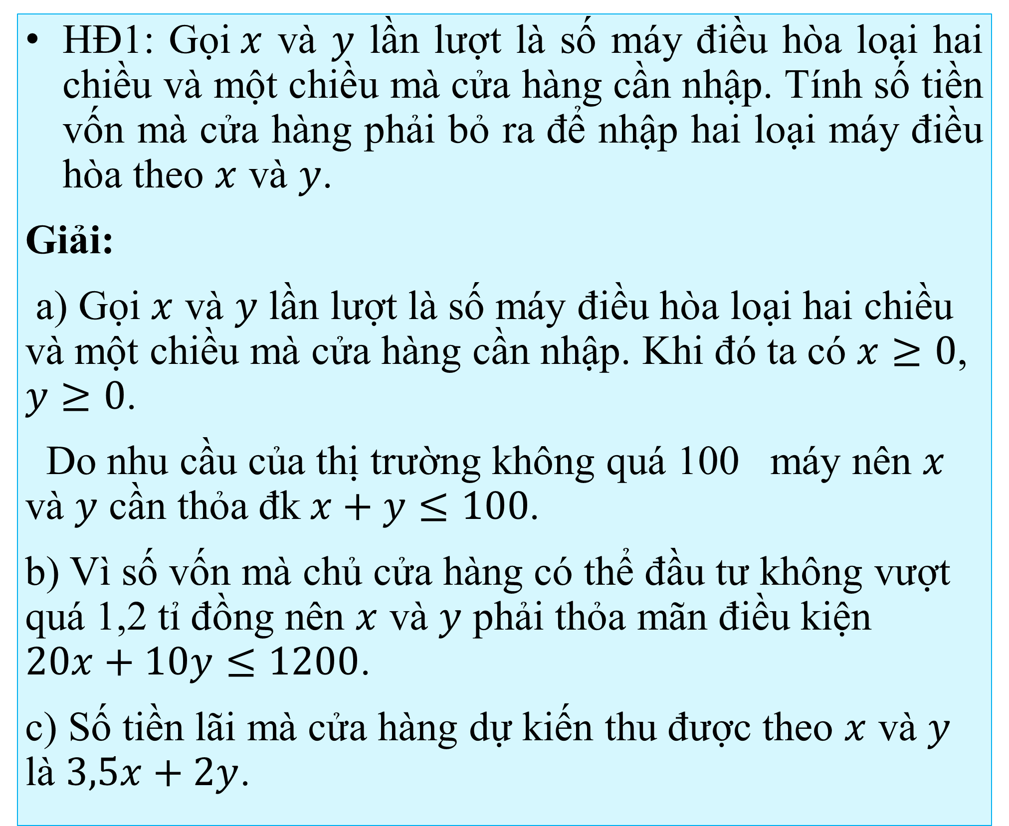
BÀI 4 : HỆ BẤT PHƯƠNG TRÌNH BẬC NHẤT HAI ẨN
Tìm điều kiện x, y ?
a) Do nhu cầu thị trường không vượt quá 100 máy nên x, y cần thỏa điều kiện gì ?
b) Vì vốn cữa hàng có thể đầu tư không vượt quá 1,2 tỉ đồng nên x, y thỏa điều kiện gì ?
c) Tính tiền lãi mà cửa hàng dự kiến thu được theo x,y.
1. HỆ BẤT PHƯƠNG TRÌNH BẬC NHẤT HAI ẨN
Trong năm nay, một cửa hàng điện lạnh dự định kinh doanh hai loại máy điều hòa: điều hòa hai chiều và điều hòa một chiều với số vốn ban đầu không vượt quá 1,2 tỉ đồng.
Cửa hàng ước tính rằng tổng nhu cầu của thị trường sẽ không vượt quá 100 máy cả hai loại. Nếu là chủ cửa hàng thì em cần đầu tư kinh doanh mỗi loại bao nhiêu máy để lợi nhuận thu được là lớn nhất?
HĐ1: Gọi$x$ và $y$ lần lượt là số máy điều hòa loại hai chiều và một chiều mà cửa hàng cần nhập. Tính số tiền vốn mà cửa hàng phải bỏ ra để nhập hai loại máy điều hòa theo $x$ và $y$.
Giải:
a) Gọi $x$ và $y$ lần lượt là số máy điều hòa loại hai chiều và một chiều mà cửa hàng cần nhập. Khi đó ta có $x≥0$, $y≥0$.
Do nhu cầu của thị trường không quá 100 máy nên $x$ và $y$ cần thỏa đk$x+y≤100$.
b) Vì số vốn mà chủ cửa hàng có thể đầu tư không vượt quá 1,2 tỉ đồng nên $x$ và $y$ phải thỏa mãn điều kiện $20x+10y≤1200$.
c) Số tiền lãi mà cửa hàng dự kiến thu được theo $x$ và $y$ là $3,5x+2y$.
 | Điều hòa hai chiều | Điều hòa một chiều
Giá mua vào | 20 triệu đồng/1 máy | 10 triệu đồng/1 máy
Lợi nhuận dự kiến | 3,5 triệu đồng/1 máy | 2 triệu đồng/1 máy

Slide 5
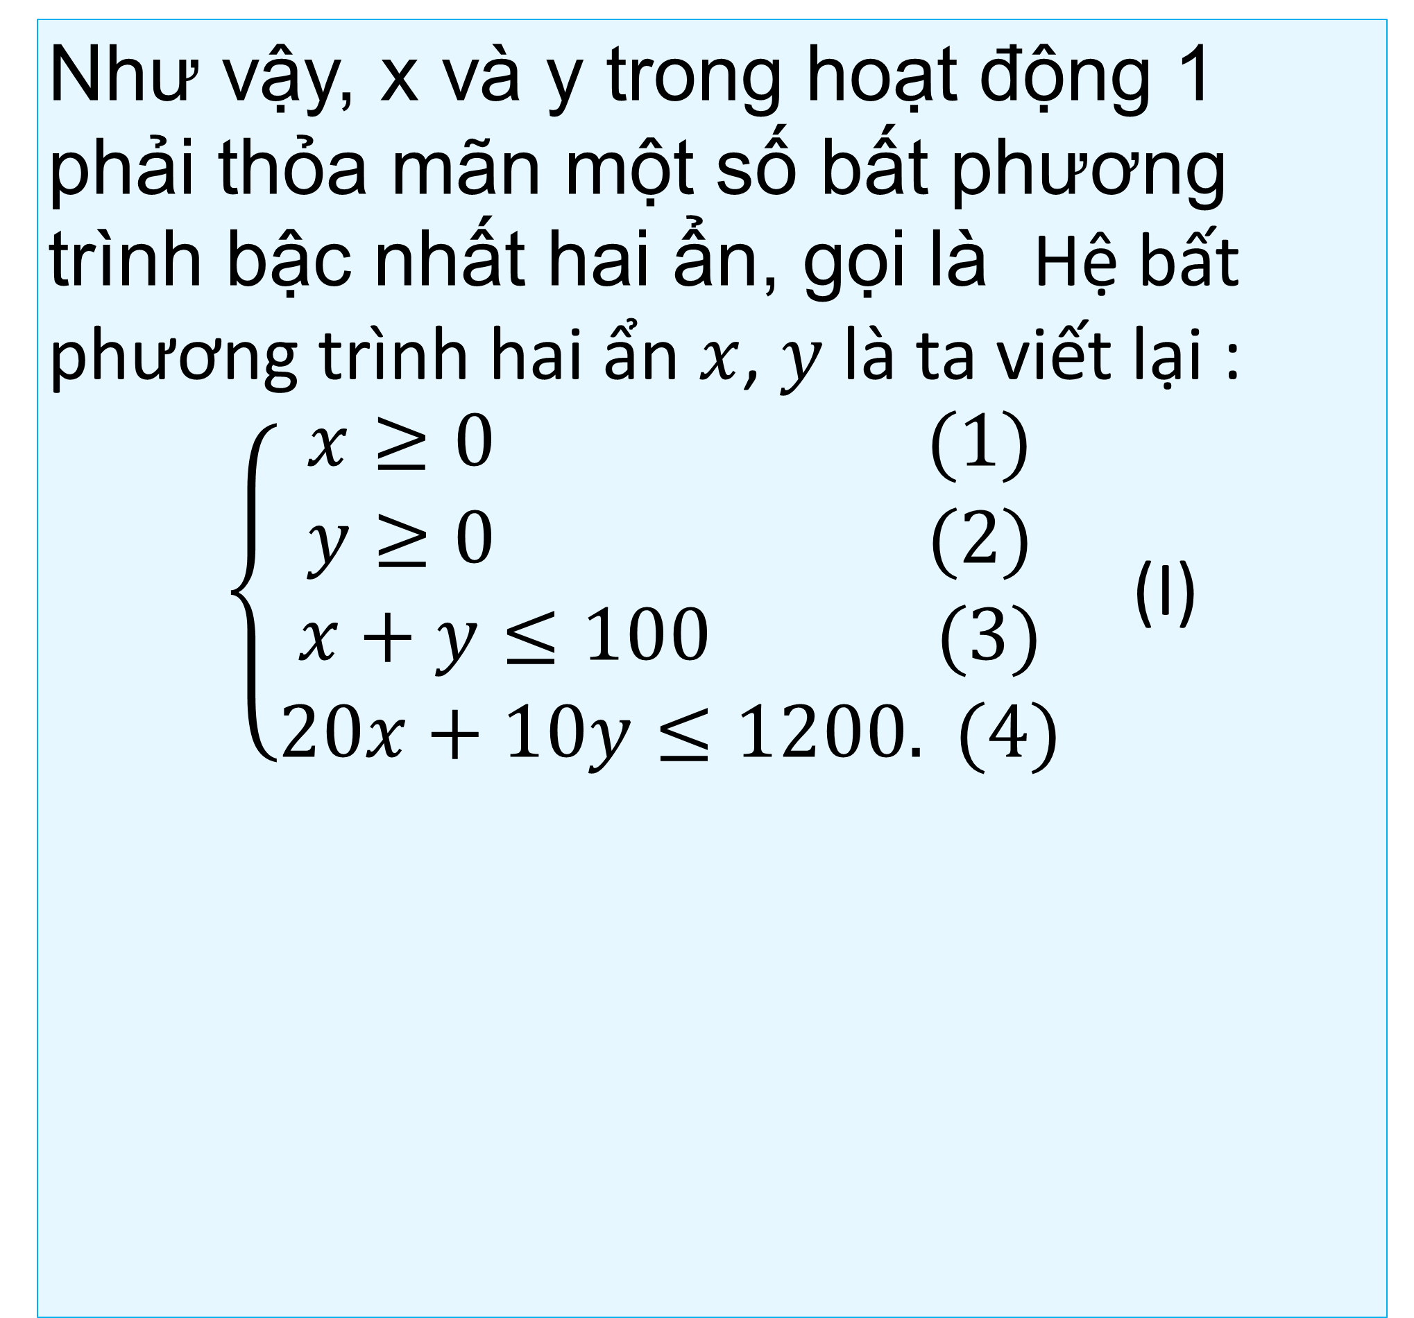
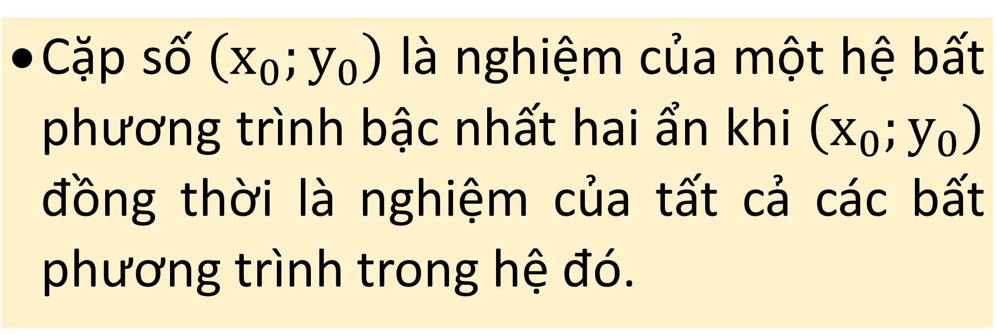
BÀI 4 : HỆ BẤT PHƯƠNG TRÌNH BẬC NHẤT HAI ẨN
Hệ bất phương trình bậc nhất hai ẩn là một hệ gồm hai hay nhiều bất phương trình bậc nhất hai ẩn.
Như vậy, x và y trong hoạt động 1 phải thỏa mãn một số bất phương trình bậc nhất hai ẩn, gọi là Hệ bất phương trình hai ẩn $x$, $y$ là ta viết lại :
$\left\{\begin{aligned}x≥0 (1) \\ y≥0 (2) \\ x+y≤100 (3) \\ 20x+10y≤1200. (4)\end{aligned}\right.$ (I)
Cặp số $\left(x_{0};y_{0}\right)$ là nghiệm của một hệ bất phương trình bậc nhất hai ẩn khi $\left(x_{0};y_{0}\right)$ đồng thời là nghiệm của tất cả các bất phương trình trong hệ đó.
NHÓM I+II
Kiểm tra cặp số (30, 40) thỏa mãn tất cả các bất phương trình trong hệ (I) không ?
NHÓM III+IV
Kiểm tra cặp số (70, 40) thỏa mãn tất cả các bất phương trình trong hệ (I) không ?

Slide 6
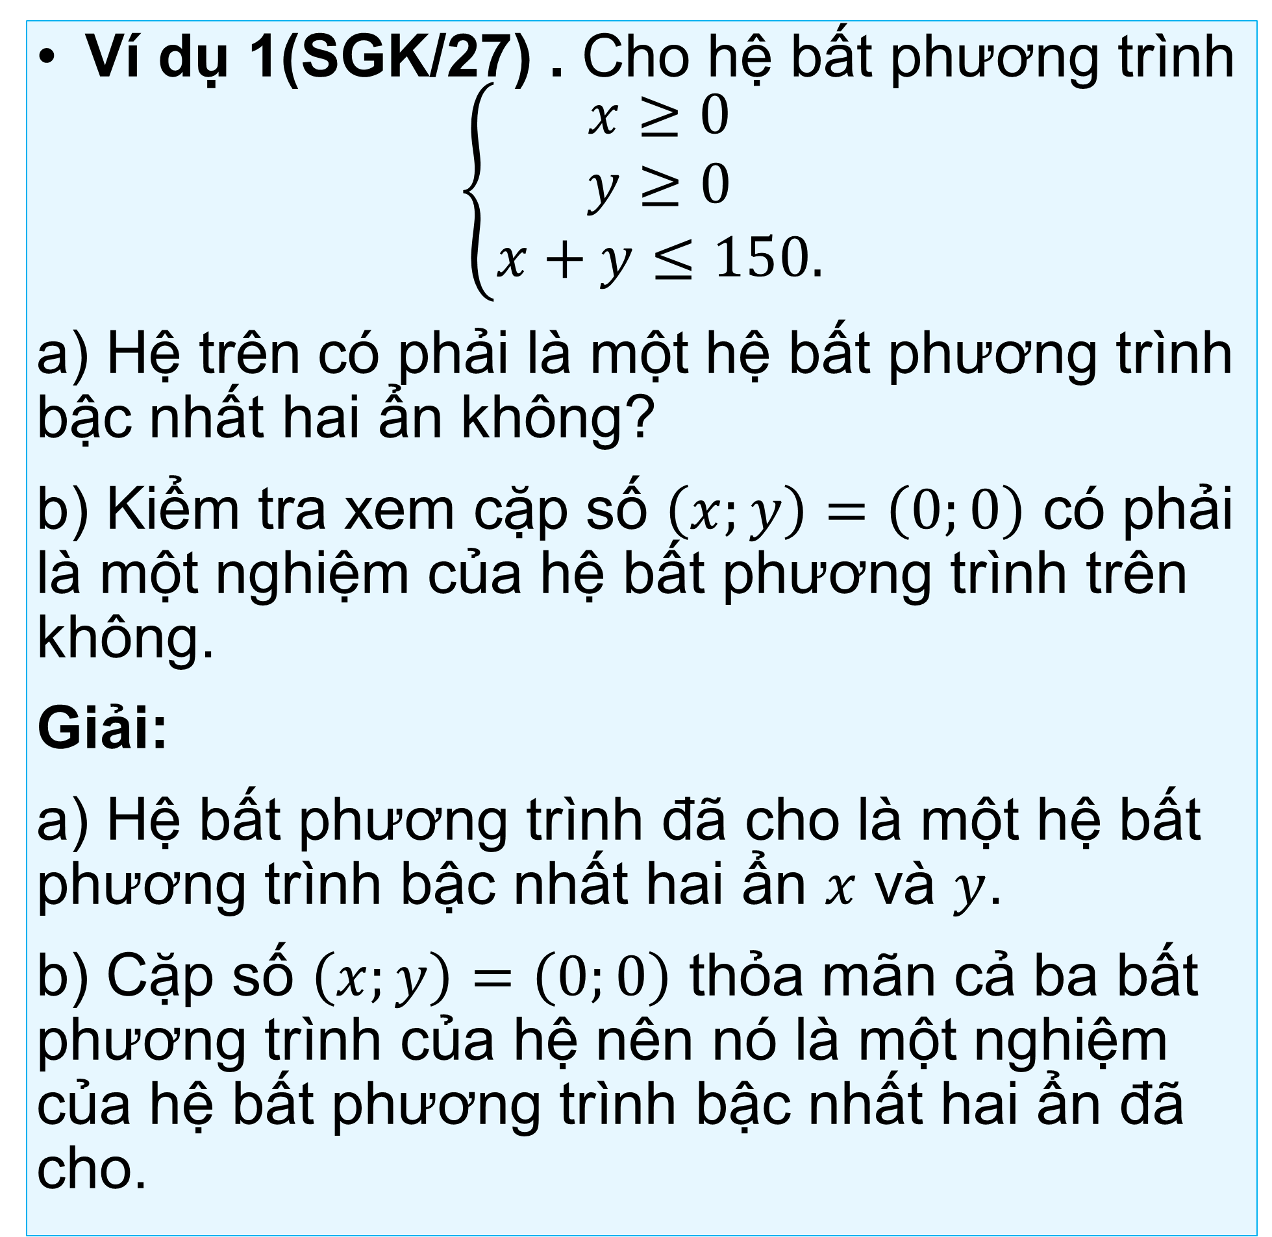
BÀI 4 : HỆ BẤT PHƯƠNG TRÌNH BẬC NHẤT HAI ẨN
Hệ bất phương trình bậc nhất hai ẩn là một hệ gồm hai hay nhiều bất phương trình bậc nhất hai ẩn.
Ví dụ 1(SGK/27) . Cho hệ bất phương trình
$$\left\{\begin{aligned}x≥0 \\ y≥0 \\ x+y≤150.\end{aligned}\right.$$
a) Hệ trên có phải là một hệ bất phương trình bậc nhất hai ẩn không?
b) Kiểm tra xem cặp số $\left(x;y\right)=\left(0;0\right)$ có phải là một nghiệm của hệ bất phương trình trên không.
Giải:
a) Hệ bất phương trình đã cho là một hệ bất phương trình bậc nhất hai ẩn $x$ và $y$.
b) Cặp số $\left(x;y\right)=\left(0;0\right)$ thỏa mãn cả ba bất phương trình của hệ nên nó là một nghiệm của hệ bất phương trình bậc nhất hai ẩn đã cho.
Cặp số $\left(x_{0};y_{0}\right)$ là nghiệm của một hệ bất phương trình bậc nhất hai ẩn khi $\left(x_{0};y_{0}\right)$ đồng thời là nghiệm của tất cả các bất phương trình trong hệ đó.

Slide 7
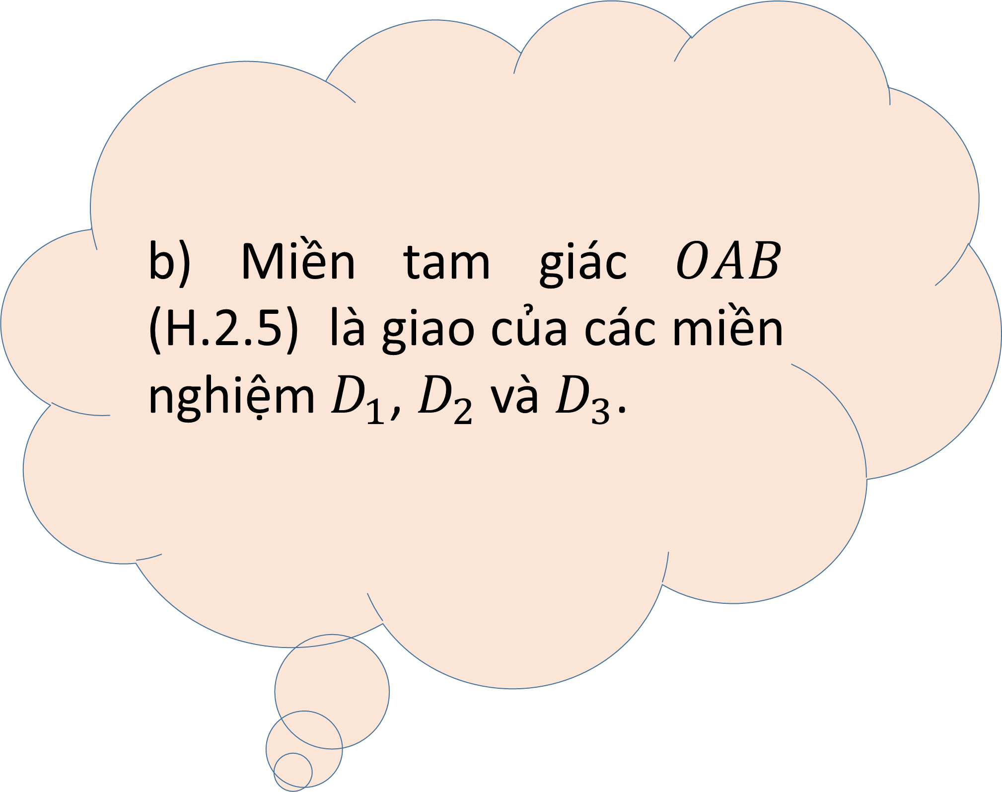
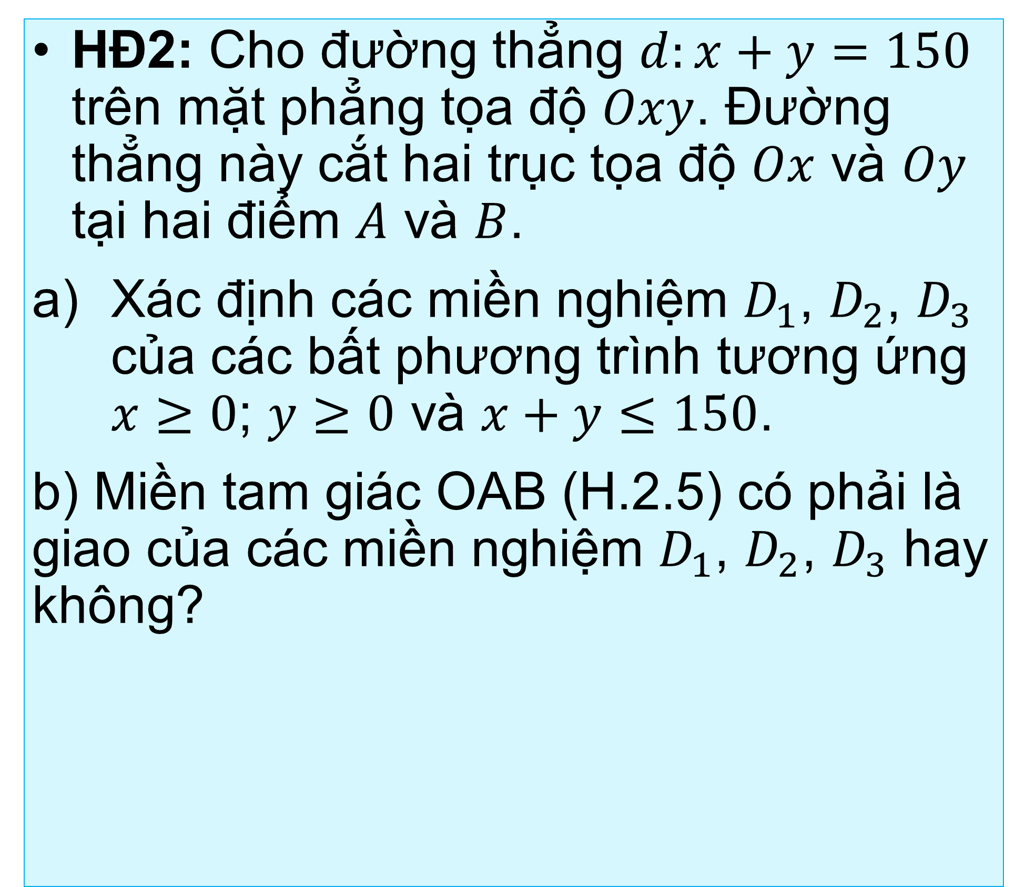
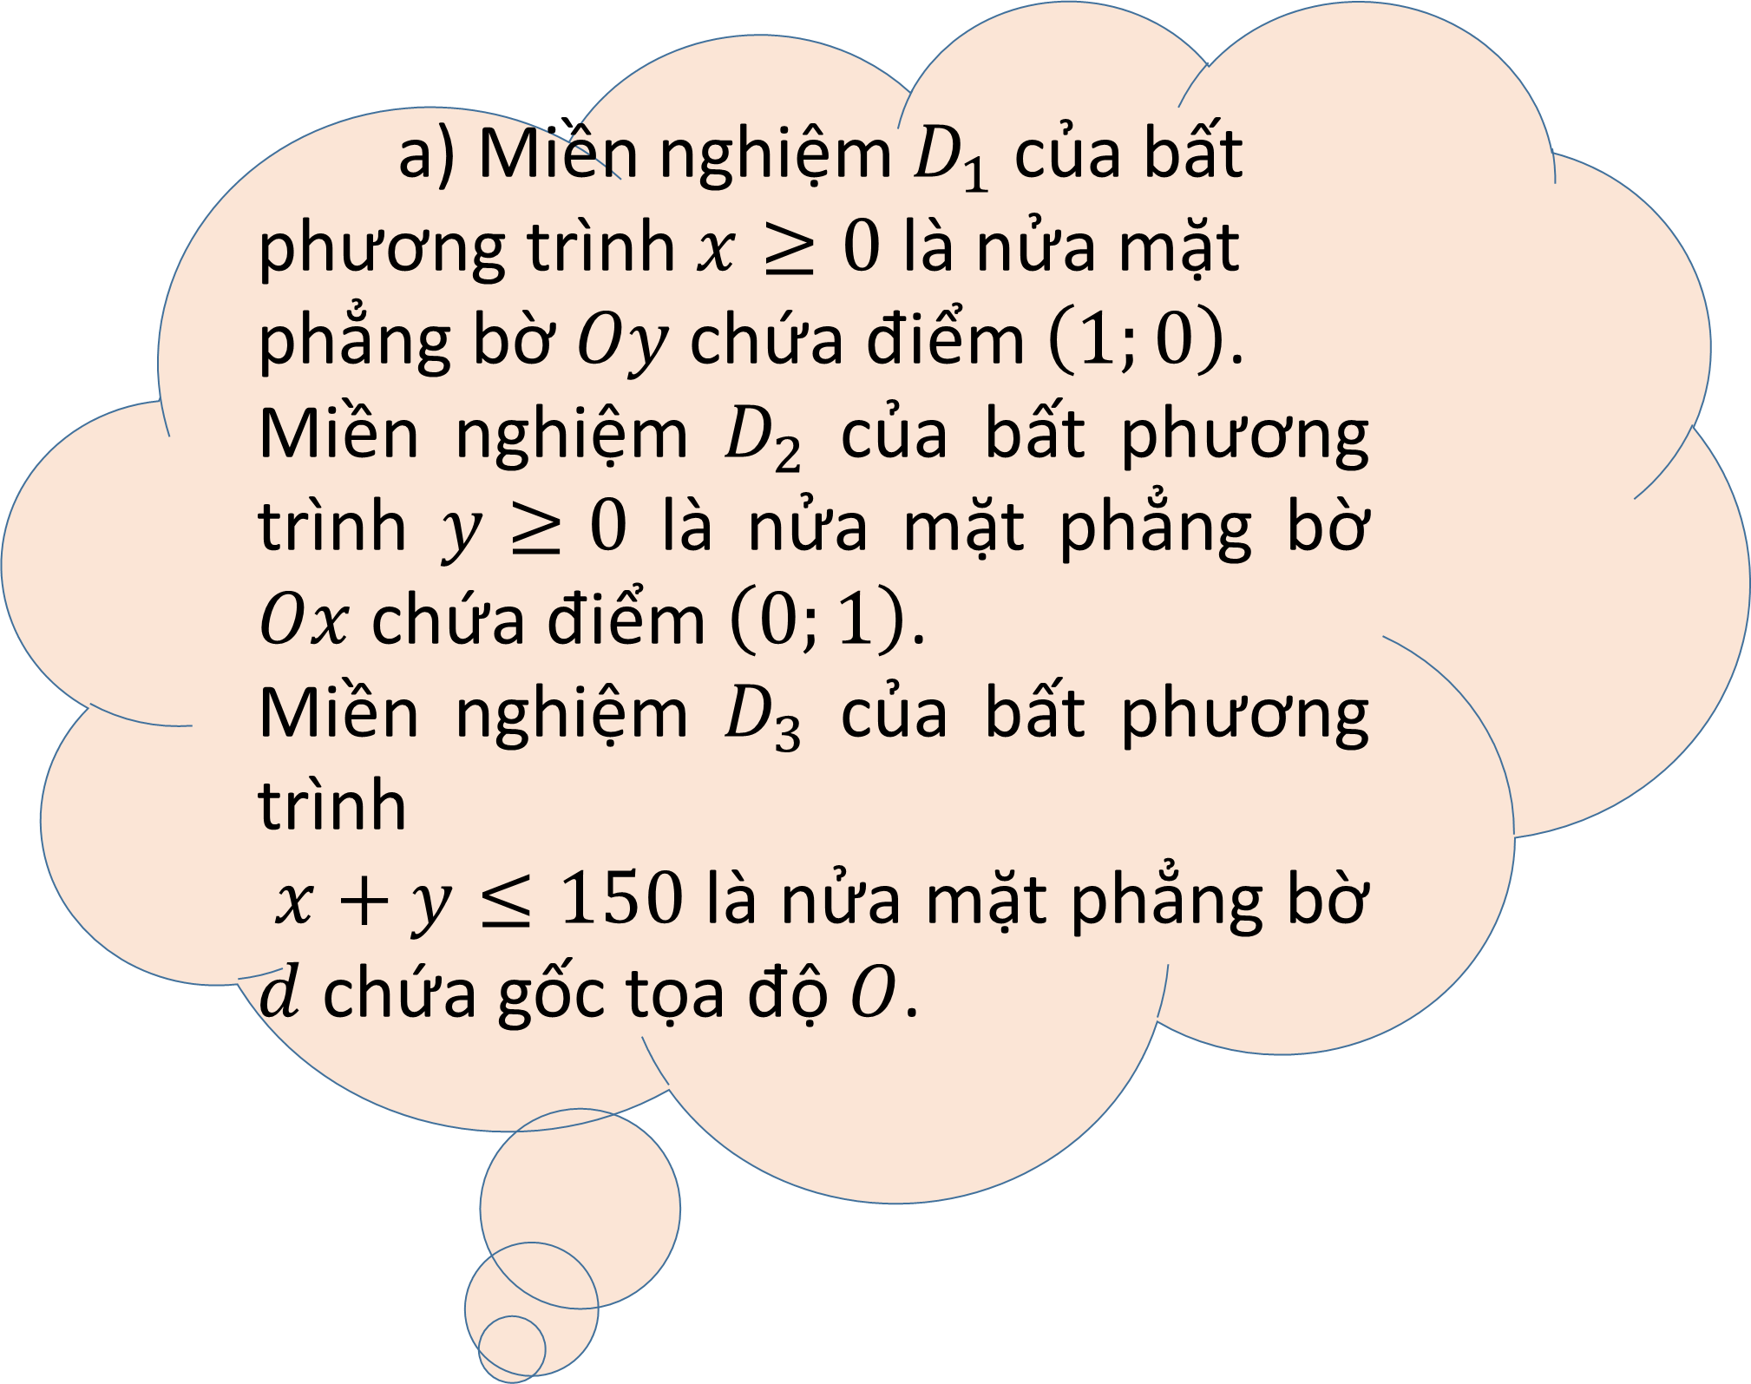
BÀI 4 : HỆ BẤT PHƯƠNG TRÌNH BẬC NHẤT HAI ẨN
2. BIỂU DIỄN MIỀN NGHIỆM CỦA HỆ BẤT PHƯƠNG TRÌNH BẬC NHẤT HAI ẨN TRÊN MẶT PHẲNG TỌA ĐỘ
HĐ2: Cho đường thẳng $d:x+y=150$ trên mặt phẳng tọa độ $O​xy$. Đường thẳng này cắt hai trục tọa độ $O​x$ và $Oy$ tại hai điểm $A$ và $B$.
Xác định các miền nghiệm $D_{1}$, $D_{2}$, $D_{3}$ của các bất phương trình tương ứng $x≥0$; $y≥0$ và $x+y≤150$.
b) Miền tam giác OAB (H.2.5) có phải là giao của các miền nghiệm $D_{1}$, $D_{2}$, $D_{3}$ hay không?
b) Miền tam giác $OAB$ (H.2.5) là giao của các miền nghiệm $D_{1}$, $D_{2}$ và $D_{3}$.
a) Miền nghiệm $D_{1}$ của bất phương trình $x≥0$ là nửa mặt phẳng bờ $Oy$ chứa điểm $\left(1;0\right)$.
Miền nghiệm $D_{2}$ của bất phương trình $y≥0$ là nửa mặt phẳng bờ $Ox$ chứa điểm $\left(0;1\right)$.
Miền nghiệm $D_{3}$ của bất phương trình
$x+y≤150$ là nửa mặt phẳng bờ $d$ chứa gốc tọa độ $O$.

Slide 8
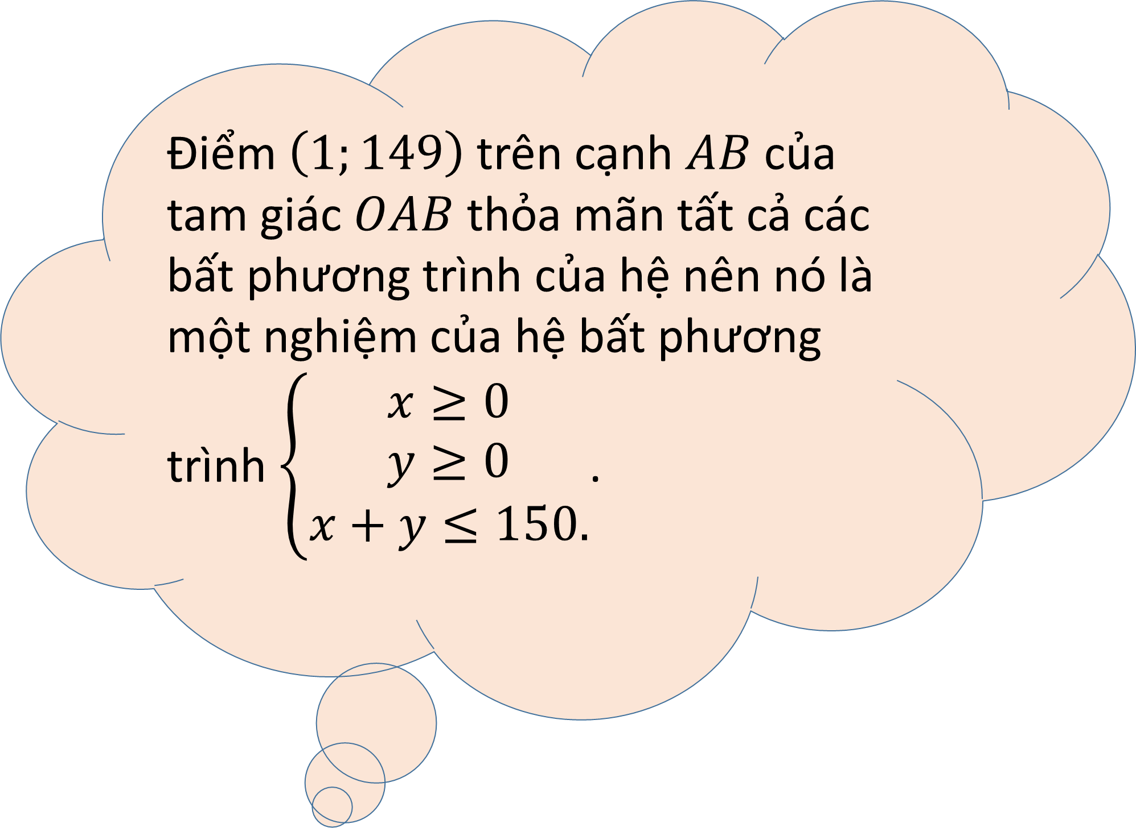
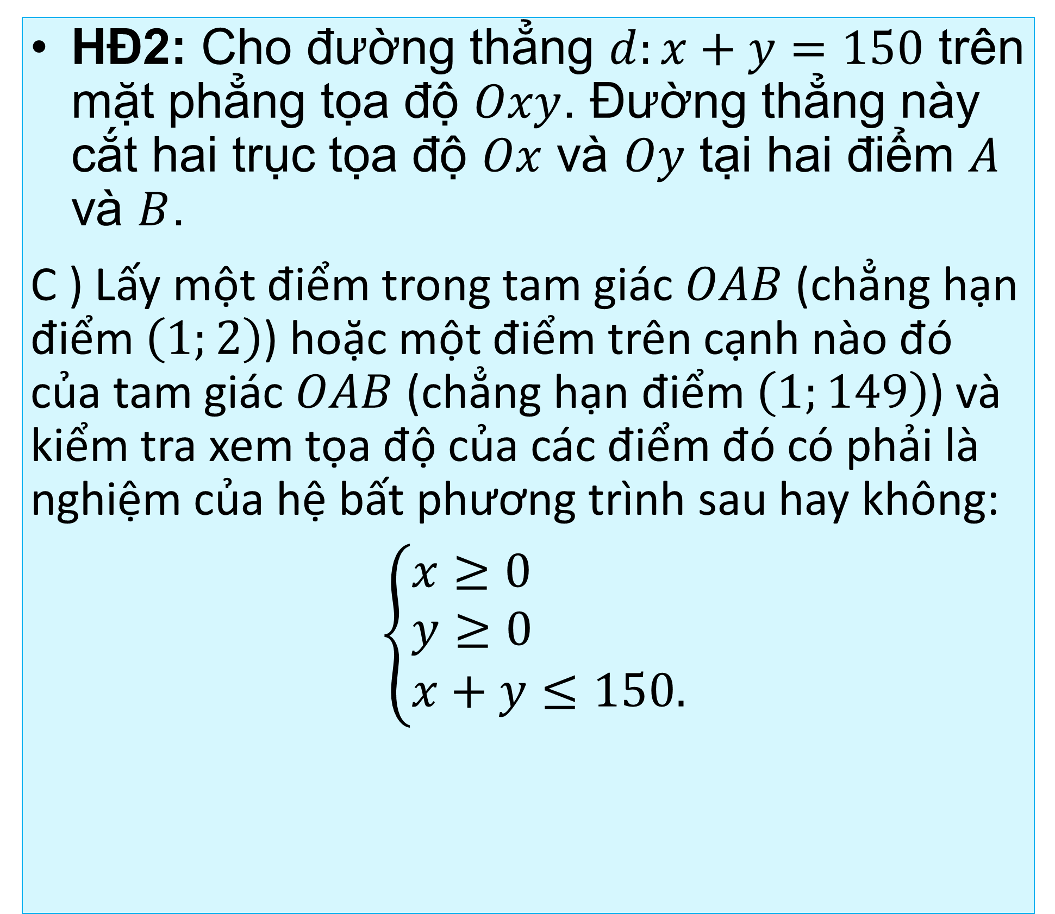
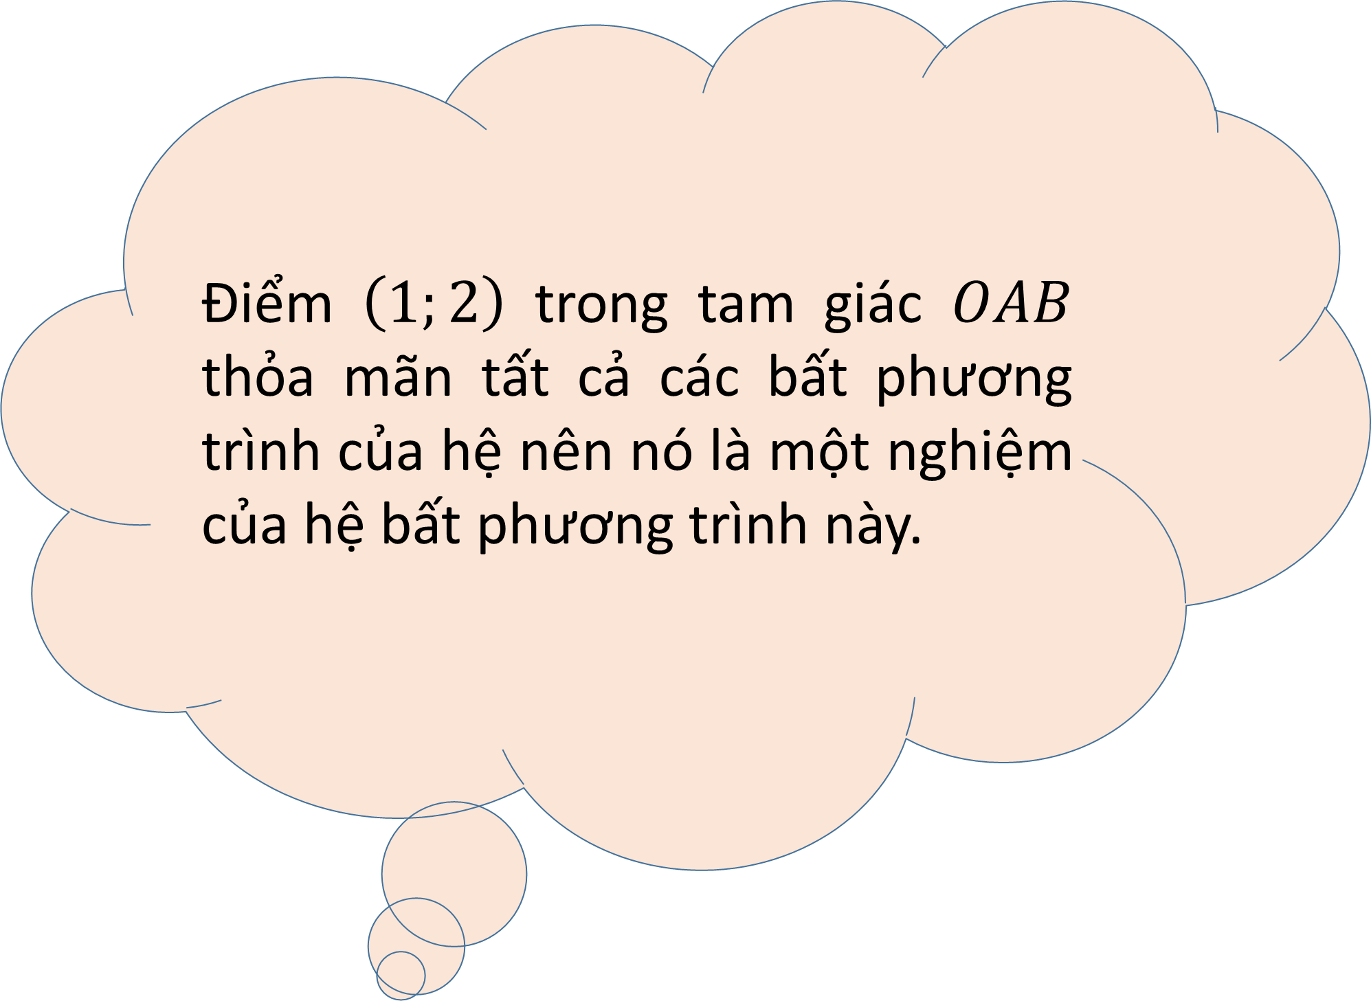
BÀI 4 : HỆ BẤT PHƯƠNG TRÌNH BẬC NHẤT HAI ẨN
2. BIỂU DIỄN MIỀN NGHIỆM CỦA HỆ BẤT PHƯƠNG TRÌNH BẬC NHẤT HAI ẨN TRÊN MẶT PHẲNG TỌA ĐỘ
HĐ2: Cho đường thẳng $d:x+y=150$ trên mặt phẳng tọa độ $O​xy$. Đường thẳng này cắt hai trục tọa độ $O​x$ và $Oy$ tại hai điểm $A$ và $B$.
C ) Lấy một điểm trong tam giác $OAB$ (chẳng hạn điểm $\left(1;2\right)$) hoặc một điểm trên cạnh nào đó của tam giác $OAB$ (chẳng hạn điểm $\left(1;149\right)$) và kiểm tra xem tọa độ của các điểm đó có phải là nghiệm của hệ bất phương trình sau hay không:
$\left\{\begin{aligned}&x≥0 \\ &y≥0 \\ &x+y≤150.\end{aligned}\right.$
Điểm $\left(1;2\right)$ trong tam giác $OAB$ thỏa mãn tất cả các bất phương trình của hệ nên nó là một nghiệm của hệ bất phương trình này.
Điểm $\left(1;149\right)$ trên cạnh $AB$ của tam giác $OAB$ thỏa mãn tất cả các bất phương trình của hệ nên nó là một nghiệm của hệ bất phương trình $\left\{\begin{aligned}x≥0 \\ y≥0 \\ x+y≤150.\end{aligned}\right.$.

Slide 9
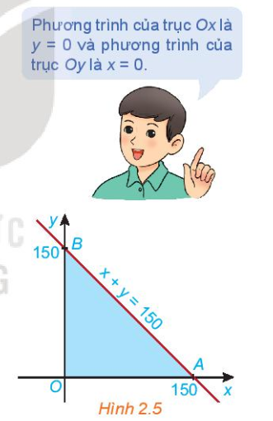
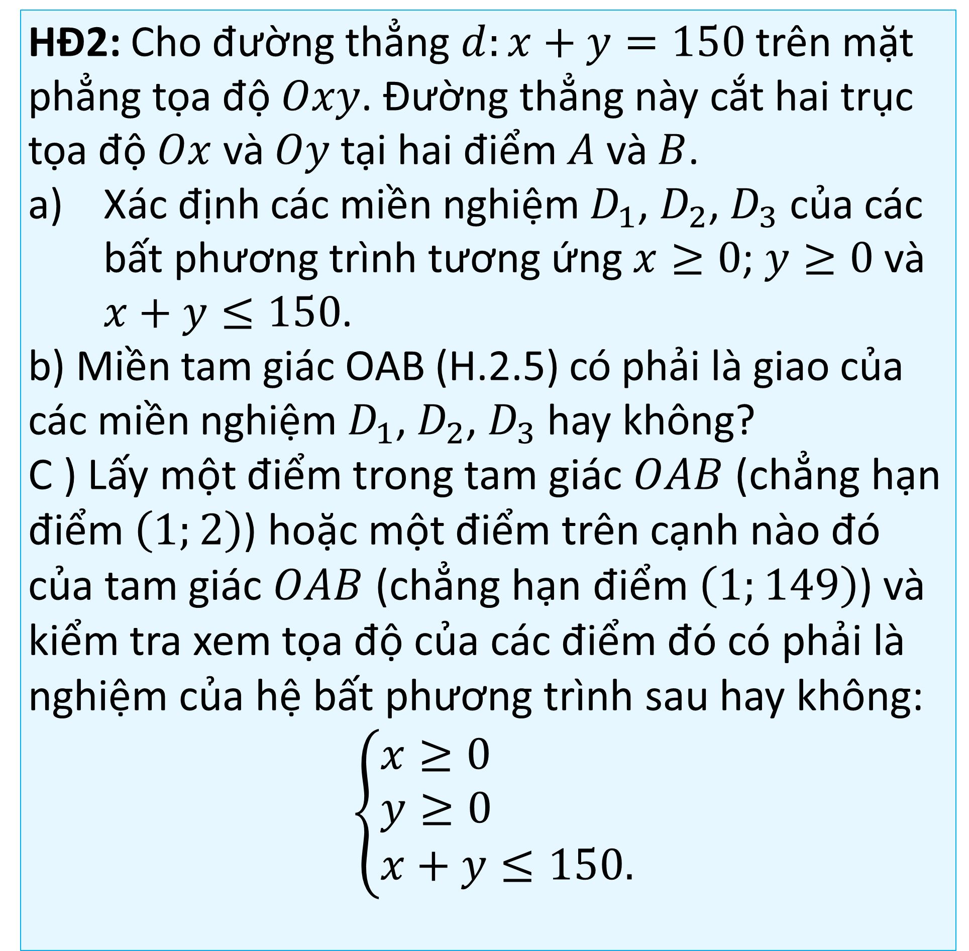
BÀI 4 : HỆ BẤT PHƯƠNG TRÌNH BẬC NHẤT HAI ẨN
HĐ2: Cho đường thẳng $d:x+y=150$ trên mặt phẳng tọa độ $O​xy$. Đường thẳng này cắt hai trục tọa độ $O​x$ và $Oy$ tại hai điểm $A$ và $B$.
Xác định các miền nghiệm $D_{1}$, $D_{2}$, $D_{3}$ của các bất phương trình tương ứng $x≥0$; $y≥0$ và $x+y≤150$.
b) Miền tam giác OAB (H.2.5) có phải là giao của các miền nghiệm $D_{1}$, $D_{2}$, $D_{3}$ hay không?
C ) Lấy một điểm trong tam giác $OAB$ (chẳng hạn điểm $\left(1;2\right)$) hoặc một điểm trên cạnh nào đó của tam giác $OAB$ (chẳng hạn điểm $\left(1;149\right)$) và kiểm tra xem tọa độ của các điểm đó có phải là nghiệm của hệ bất phương trình sau hay không:
$\left\{\begin{aligned}&x≥0 \\ &y≥0 \\ &x+y≤150.\end{aligned}\right.$

Slide 10

BÀI 4 : HỆ BẤT PHƯƠNG TRÌNH BẬC NHẤT HAI ẨN
Trong mặt phẳng tọa độ, tập hợp các điểm có tọa độ là nghiệm của hệ bất phương trình bậc nhất hai ẩn là miền nghiệm của hệ bất phương trình đó. Miền nghiệm của hệ là giao các miền nghiệm của các bất phương trình trong hệ.
Chú ý. Nếu trong HĐ2, hệ được thay bởi $\left\{\begin{aligned}x≥0 \\ y≥0 \\ x+y<150\end{aligned}\right.$ thì miền nghiệm sẽ là miền tam giác $OAB$ bỏ đi cạnh $AB$.

Slide 11
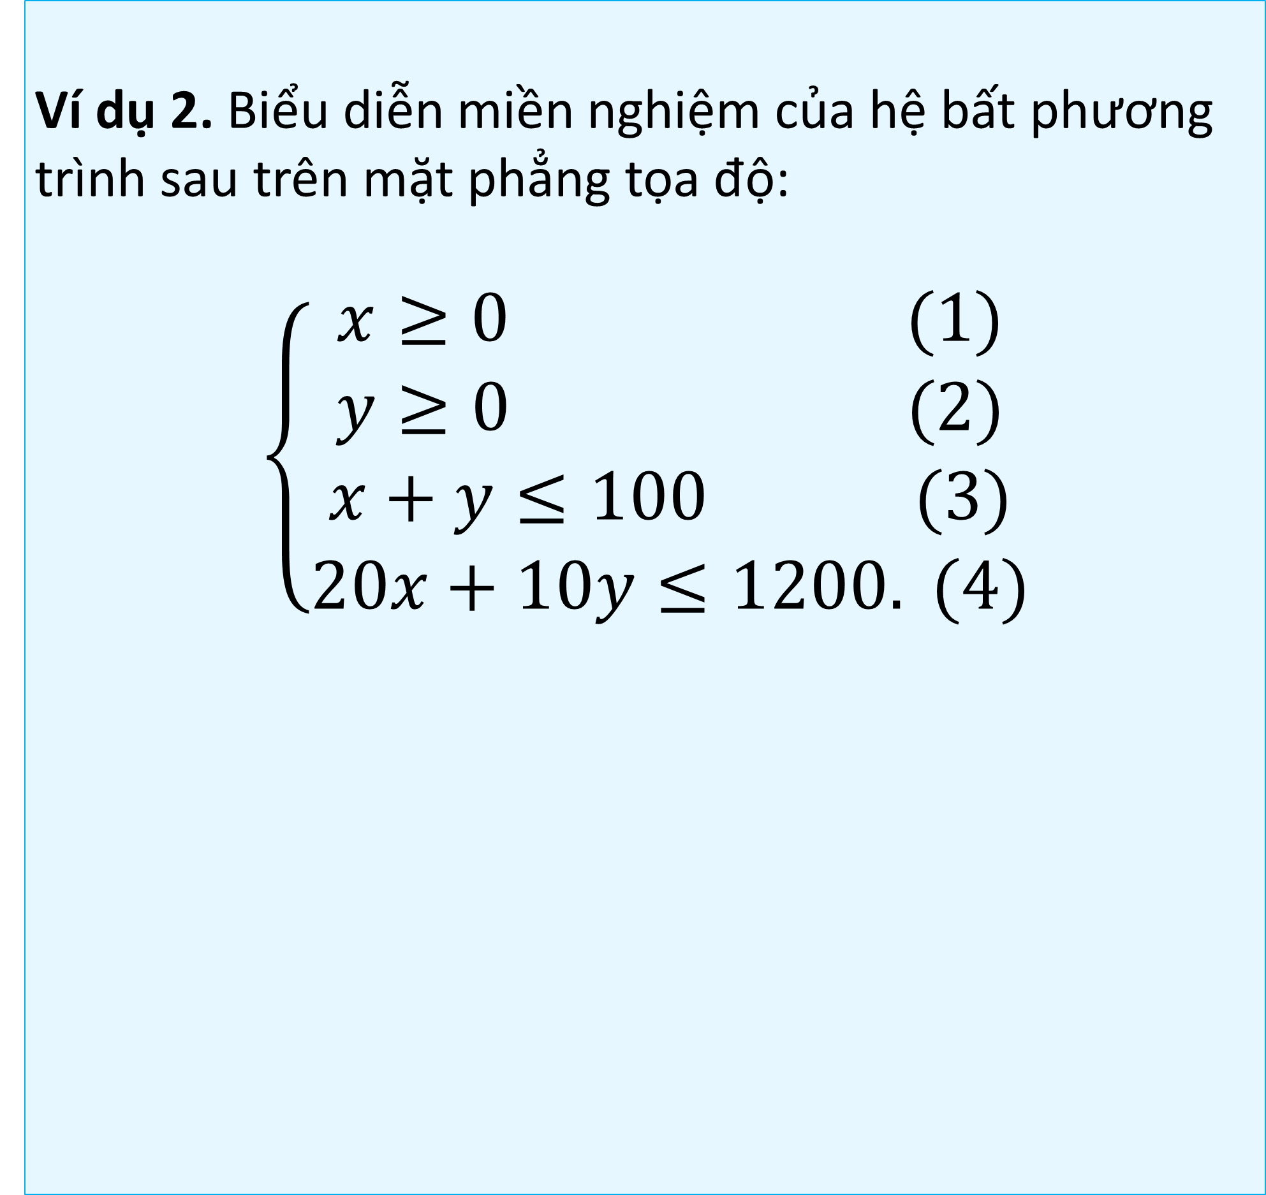
BÀI 4 : HỆ BẤT PHƯƠNG TRÌNH BẬC NHẤT HAI ẨN
Ví dụ 2. Biểu diễn miền nghiệm của hệ bất phương trình sau trên mặt phẳng tọa độ:
$$\left\{\begin{aligned}x≥0 (1) \\ y≥0 (2) \\ x+y≤100 (3) \\ 20x+10y≤1200. (4)\end{aligned}\right.$$
Cách xác định miền nghiệm của một hệ bất phương trình bậc nhất hai ẩn:
Trên cùng một mặt phẳng tọa độ, xác định miền nghiệm của mỗi bất phương trình bậc nhất hai ẩn trong hệ và gạch bỏ miền còn lại.
Miền không bị gạch là miền nghiệm của hệ bất phương trình đã cho.

Slide 12
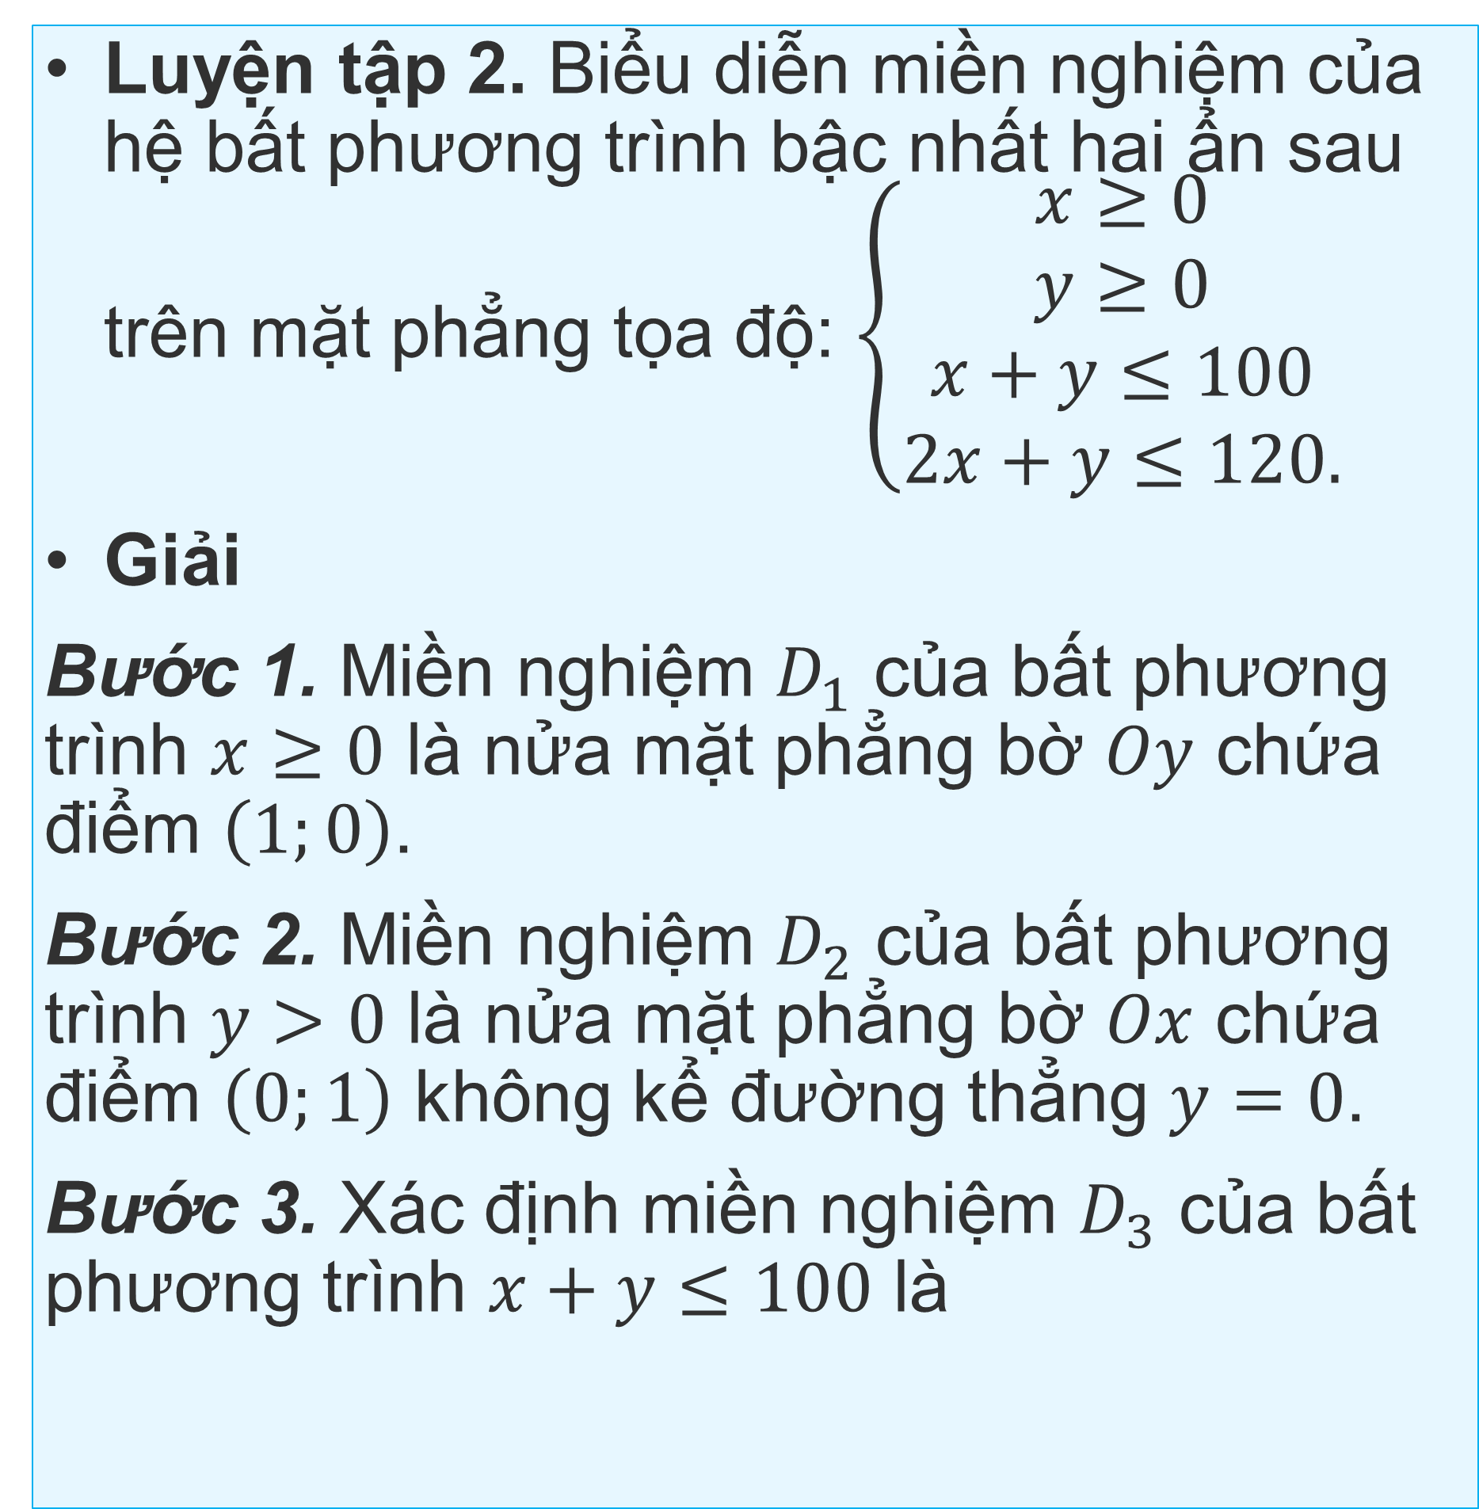
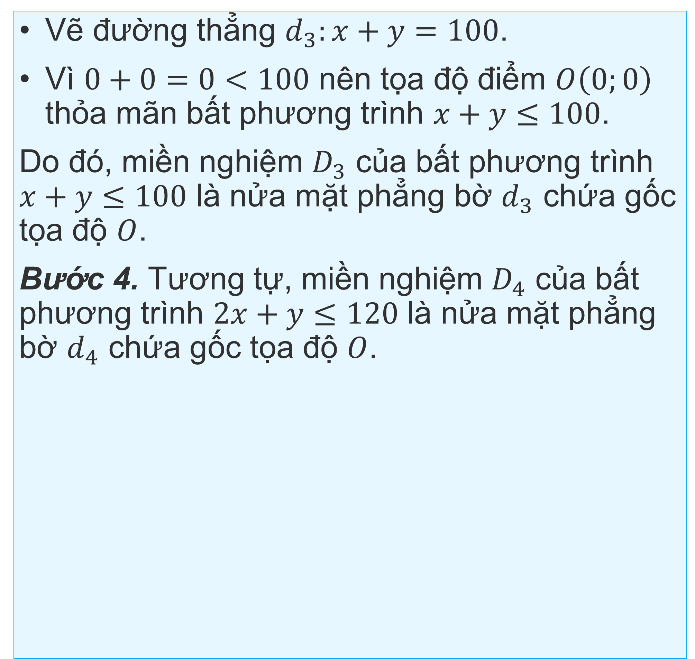
BÀI 4 : HỆ BẤT PHƯƠNG TRÌNH BẬC NHẤT HAI ẨN
Luyện tập 2. Biểu diễn miền nghiệm của hệ bất phương trình bậc nhất hai ẩn sau trên mặt phẳng tọa độ: $\left\{\begin{aligned}x≥0 \\ y≥0 \\ x+y≤100 \\ 2x+y≤120.\end{aligned}\right.$
Giải
Bước 1. Miền nghiệm $D_{1}$ của bất phương trình $x≥0$ là nửa mặt phẳng bờ $Oy$ chứa điểm $\left(1;0\right)$.
Bước 2. Miền nghiệm $D_{2}$ của bất phương trình $y>0$ là nửa mặt phẳng bờ $Ox$ chứa điểm $\left(0;1\right)$ không kể đường thẳng $y=0$.
Bước 3. Xác định miền nghiệm $D_{3}$ của bất phương trình $x+y≤100$ là
Vẽ đường thẳng $d_{3}:x+y=100$.
Vì $0+0=0<100$ nên tọa độ điểm $O\left(0;0\right)$ thỏa mãn bất phương trình $x+y≤100$.
Do đó, miền nghiệm $D_{3}$ của bất phương trình $x+y≤100$ là nửa mặt phẳng bờ $d_{3}$ chứa gốc tọa độ $O$.
Bước 4. Tương tự, miền nghiệm $D_{4}$ của bất phương trình $2x+y$ $≤120$ là nửa mặt phẳng bờ $d_{4}$ chứa gốc tọa độ $O$.

Slide 13
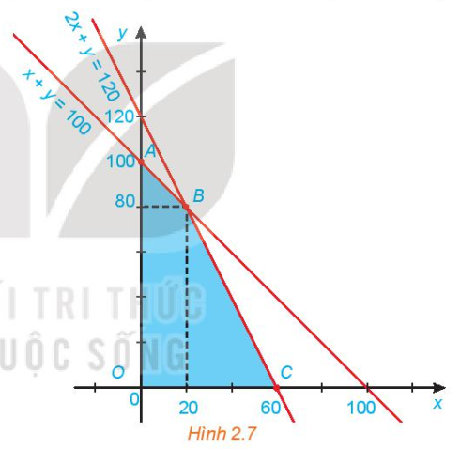

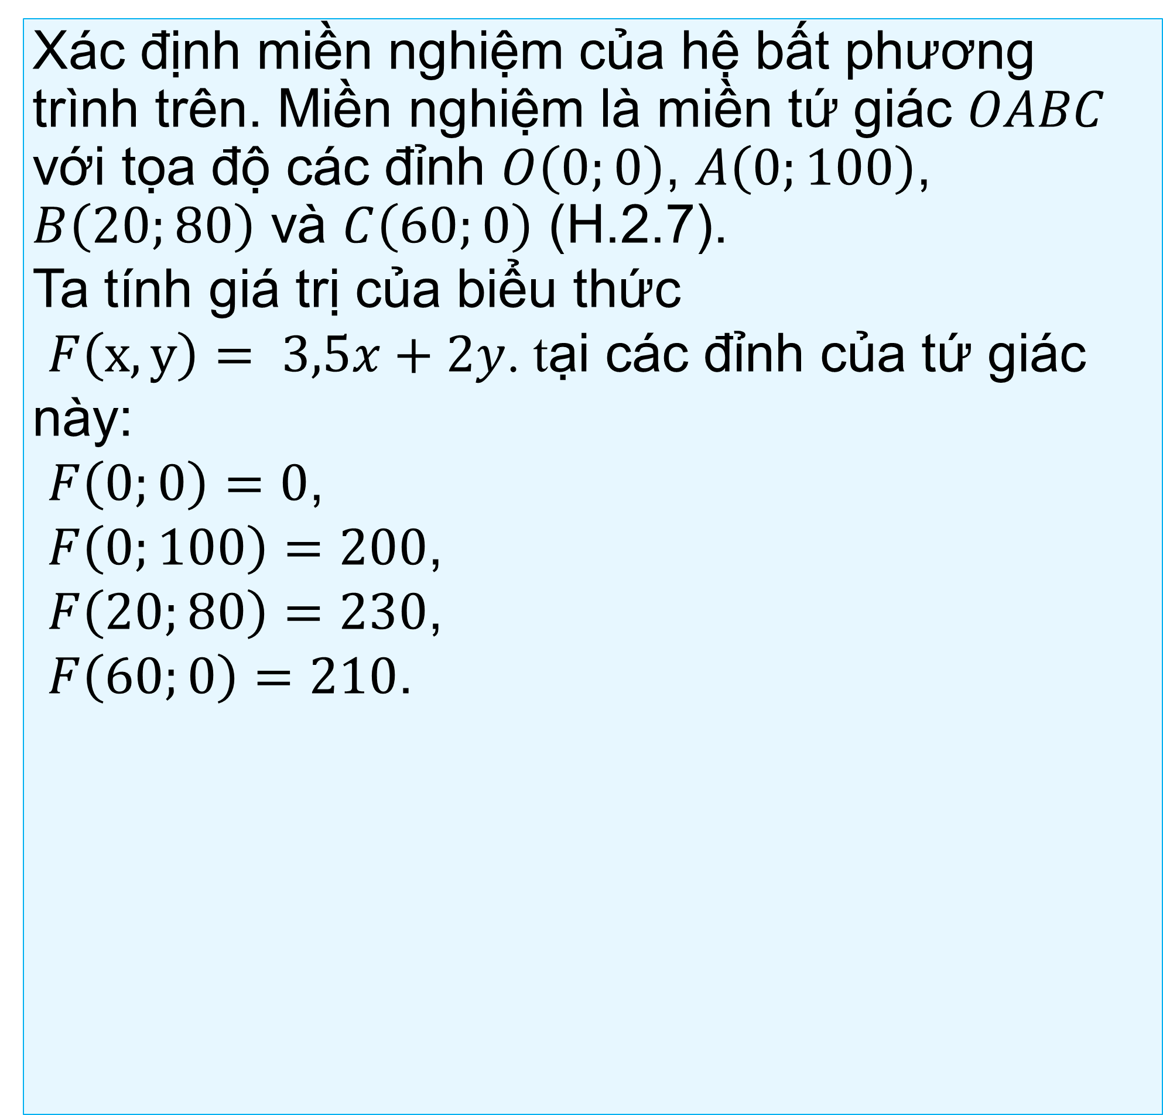
BÀI 4 : HỆ BẤT PHƯƠNG TRÌNH BẬC NHẤT HAI ẨN
Xác định miền nghiệm của hệ bất phương trình trên. Miền nghiệm là miền tứ giác $OABC$ với tọa độ các đỉnh $O\left(0;0\right)$, $A\left(0;100\right)$, $B\left(20;80\right)$ và $C\left(60;0\right)$ (H.2.7).
Ta tính giá trị của biểu thức
$F\left(x,y\right)= 3,5x+2y$. tại các đỉnh của tứ giác này:
$F\left(0;0\right)=0$,
$F\left(0;100\right)=200$,
$F\left(20;80\right)=230$,
$F\left(60;0\right)=210$.

